Slide 1
TIẾNG VIỆT 2
Tập 1
Tuần 8
Bài đọc 2: Những cây sen đá

Slide 2


KHỞI ĐỘNG

Slide 3









Trong bài “Bức tranh bàn tay”:
Cô giáo yêu cầu học sinh vẽ gì?
Vẽ một vật em thích hoặc một người em yêu quý.
3 chiếc sticker
GO HOME

Slide 4


Trong bài “Bức tranh bàn tay”, Hải đã giải thích bàn tay trong bức tranh là của:
Cô giáo
1 tràng pháo tay và 2 chiếc sticker
GO HOME

Slide 5


Trong bài “Bức tranh bàn tay”, vì sao bức tranh của Hải làm cô giáo ngạc nhiên?
Bức tranh ấy chỉ có hình một bàn tay được vẽ rất đơn bức tranh ấy chỉ có hình một bàn tay được vẽ rất đơn giản và vụng về.
giản và vụng về.
Chúc mừng bạn đã nhận được 1 chiếc sticker và 1 tràng pháo tay.
GO HOME

Slide 6
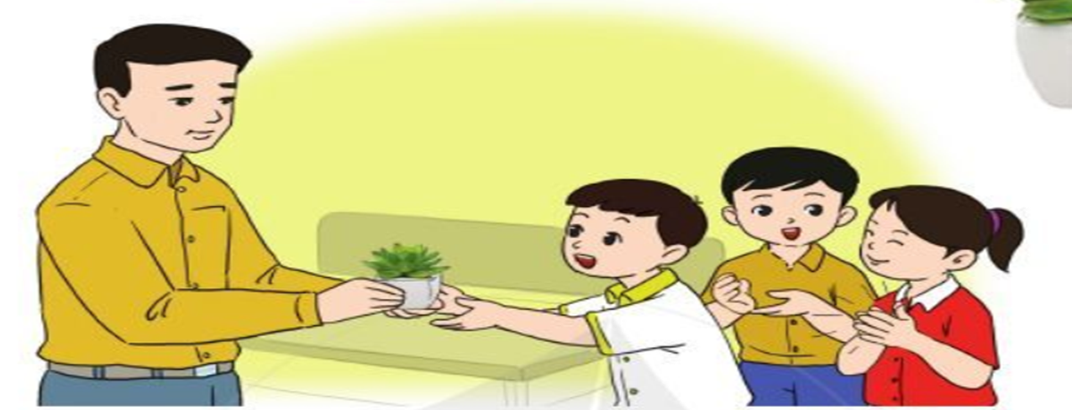
Bài đọc 2: Những cây sen đá

Slide 7
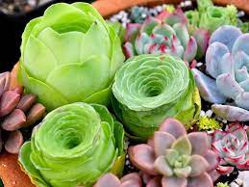
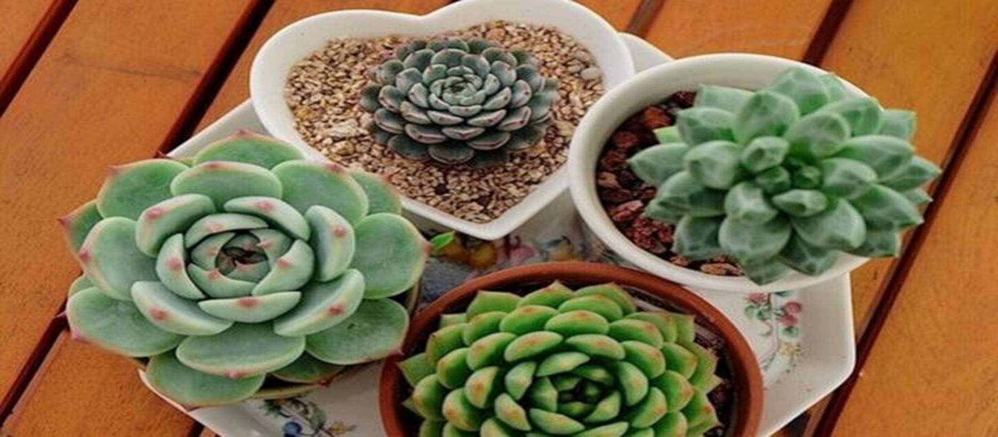
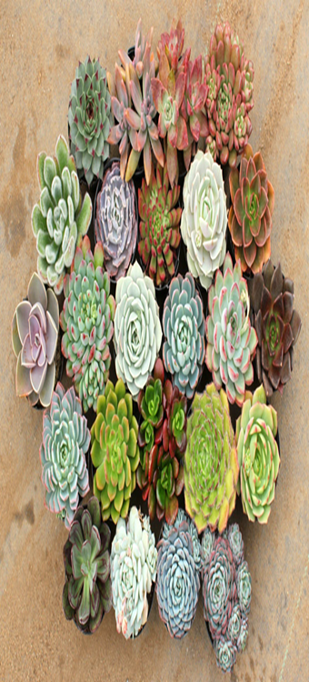

Slide 8

LUYỆN ĐỌC TỪ KHÓ
Sen đá
Năm học
Lên lớp

Slide 9
LUYỆN ĐỌC CÂU DÀI
Mỗi tuần, thầy sẽ tặng một cây cho em nào đạt kết quả học tập cao nhất trong tuần.
Ngay cả Việt, một bạn học khá chậm cũng rất cố gắng và cuối cùng cũng nhận được phần thưởng.

Slide 10
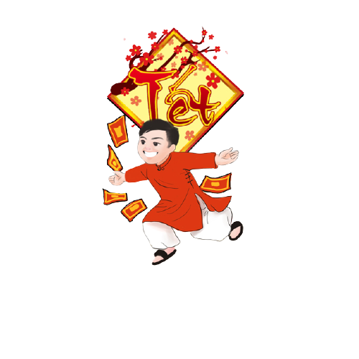
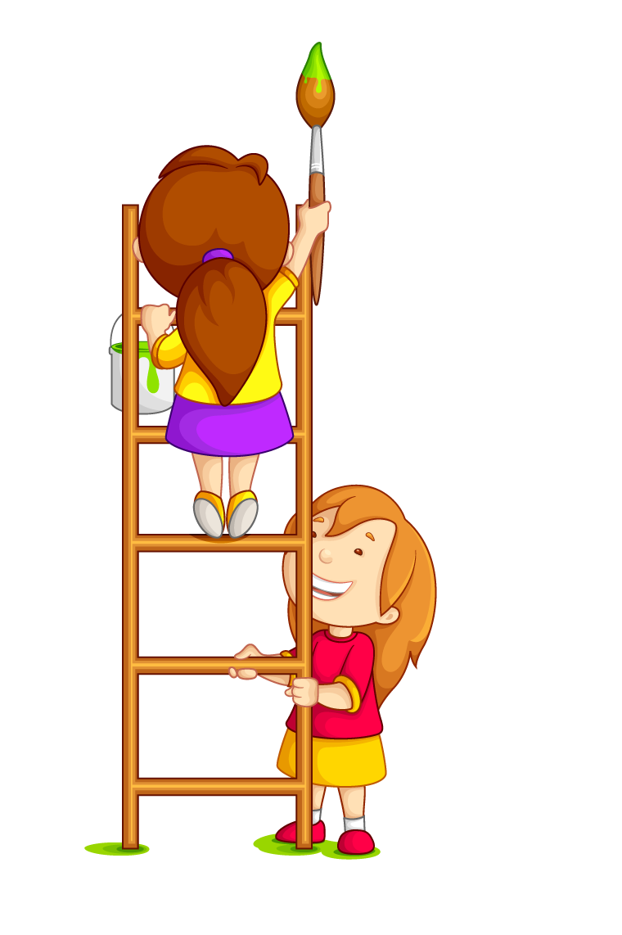
Chú thích
Háo hức: rất vui và mong muốn điều tốt đẹp đến ngay.
Trầm trồ: nói lời khen ngợi với vẻ ngạc nhiên, thán phục.

Slide 11



Đọc hiểu

Slide 12
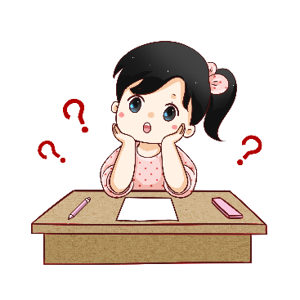
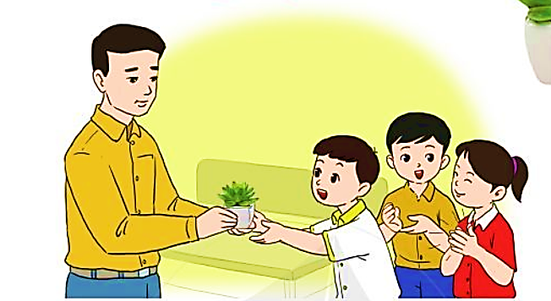
1. Thầy giáo mang chậu sen đá đến lớp để làm gì?
- Thầy giáo mang chậu sen đá đến lớp để mỗi tuần tặng một cây cho bạn học sinh đạt kết quả cao nhất trong tuần.

Slide 13

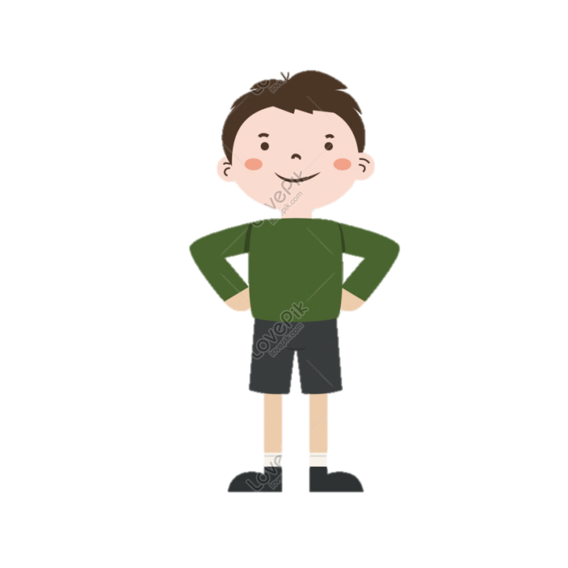
2. Các bạn học sinh làm gì để được thầy giáo tặng cây.
- Các bạn học sinh ai cũng cố gắng học để được nhận phần thưởng của thầy.
3. Việt cảm thấy thế nào khi được nhận chậu sen đá?
- Việt cảm thấy rất tự hào khi được nhận chậu sen đá.

Slide 14

4. Mỗi lần có ai khen những chậu sen đá, bố của Việt nói gì?
- Mỗi lần có ai khen những chậu sen đá, bố của Việt nói: “Khi cháu đem chậu cây về, vợ chồng tôi đã mừng rớt nước mắt. Thầy giáo của cháu đã làm thay đổi cháu.”.

Slide 15
- Qua câu chuyện, em thấy cách làm của thầy giáo đem lại kết quả như thế nào ?
- Thầy giáo rất khéo léo động viện, khích lệ cả lớp, cả những học sinh chậm như Việt biết tin tưởng vào bản thân, thay đổi và tiến bộ không ngừng.

Slide 16
LuyệN tập

Slide 17

1. Tìm trong bài một câu yêu cầu, đề nghị.
Các em cố gắng nhé!
2. Em thích cách nói nào dưới đây hơn? Vì sao?
a) Các em phải cố gắng!
b) Các em cố gắng nhé!

Slide 18
Chúc các em học tốt!

